Slide 1


次元の呪い
この講義で身に付く事
次元の呪いとは何かが理解できる
単純なモンテカルロ法の限界が理解できる。

Slide 2
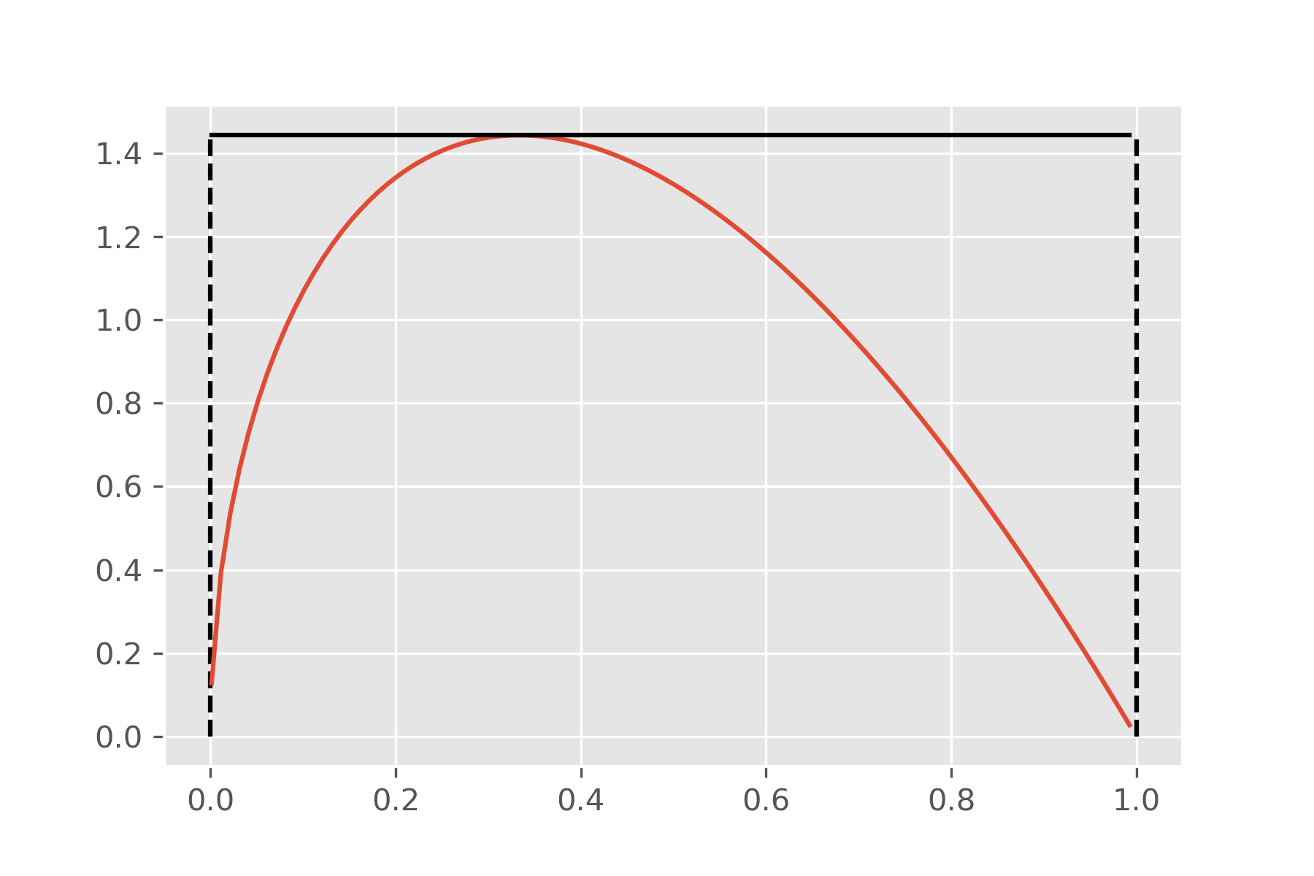
棄却サンプリング(復習)
α=1.5, β=2.0のBeta分布(赤)
a=0, b=1の一様分布(黒)
基本的にやっていることは
円周率の例題と同じ
受容確率 ∝ f(x)
事後分布
1
2
3
3
2
1

Slide 3
棄却サンプリング(復習)
α=1.5, β=2.0のBeta分布(赤)
a=0, b=1の一様分布(黒)
基本的にやっていることは
円周率の例題と同じ
パラメーターが高次元化すると対応できない
(これを次元の呪いという)
受容確率 ∝ f(x)
事後分布
1
2
3
3
2
1

Slide 4
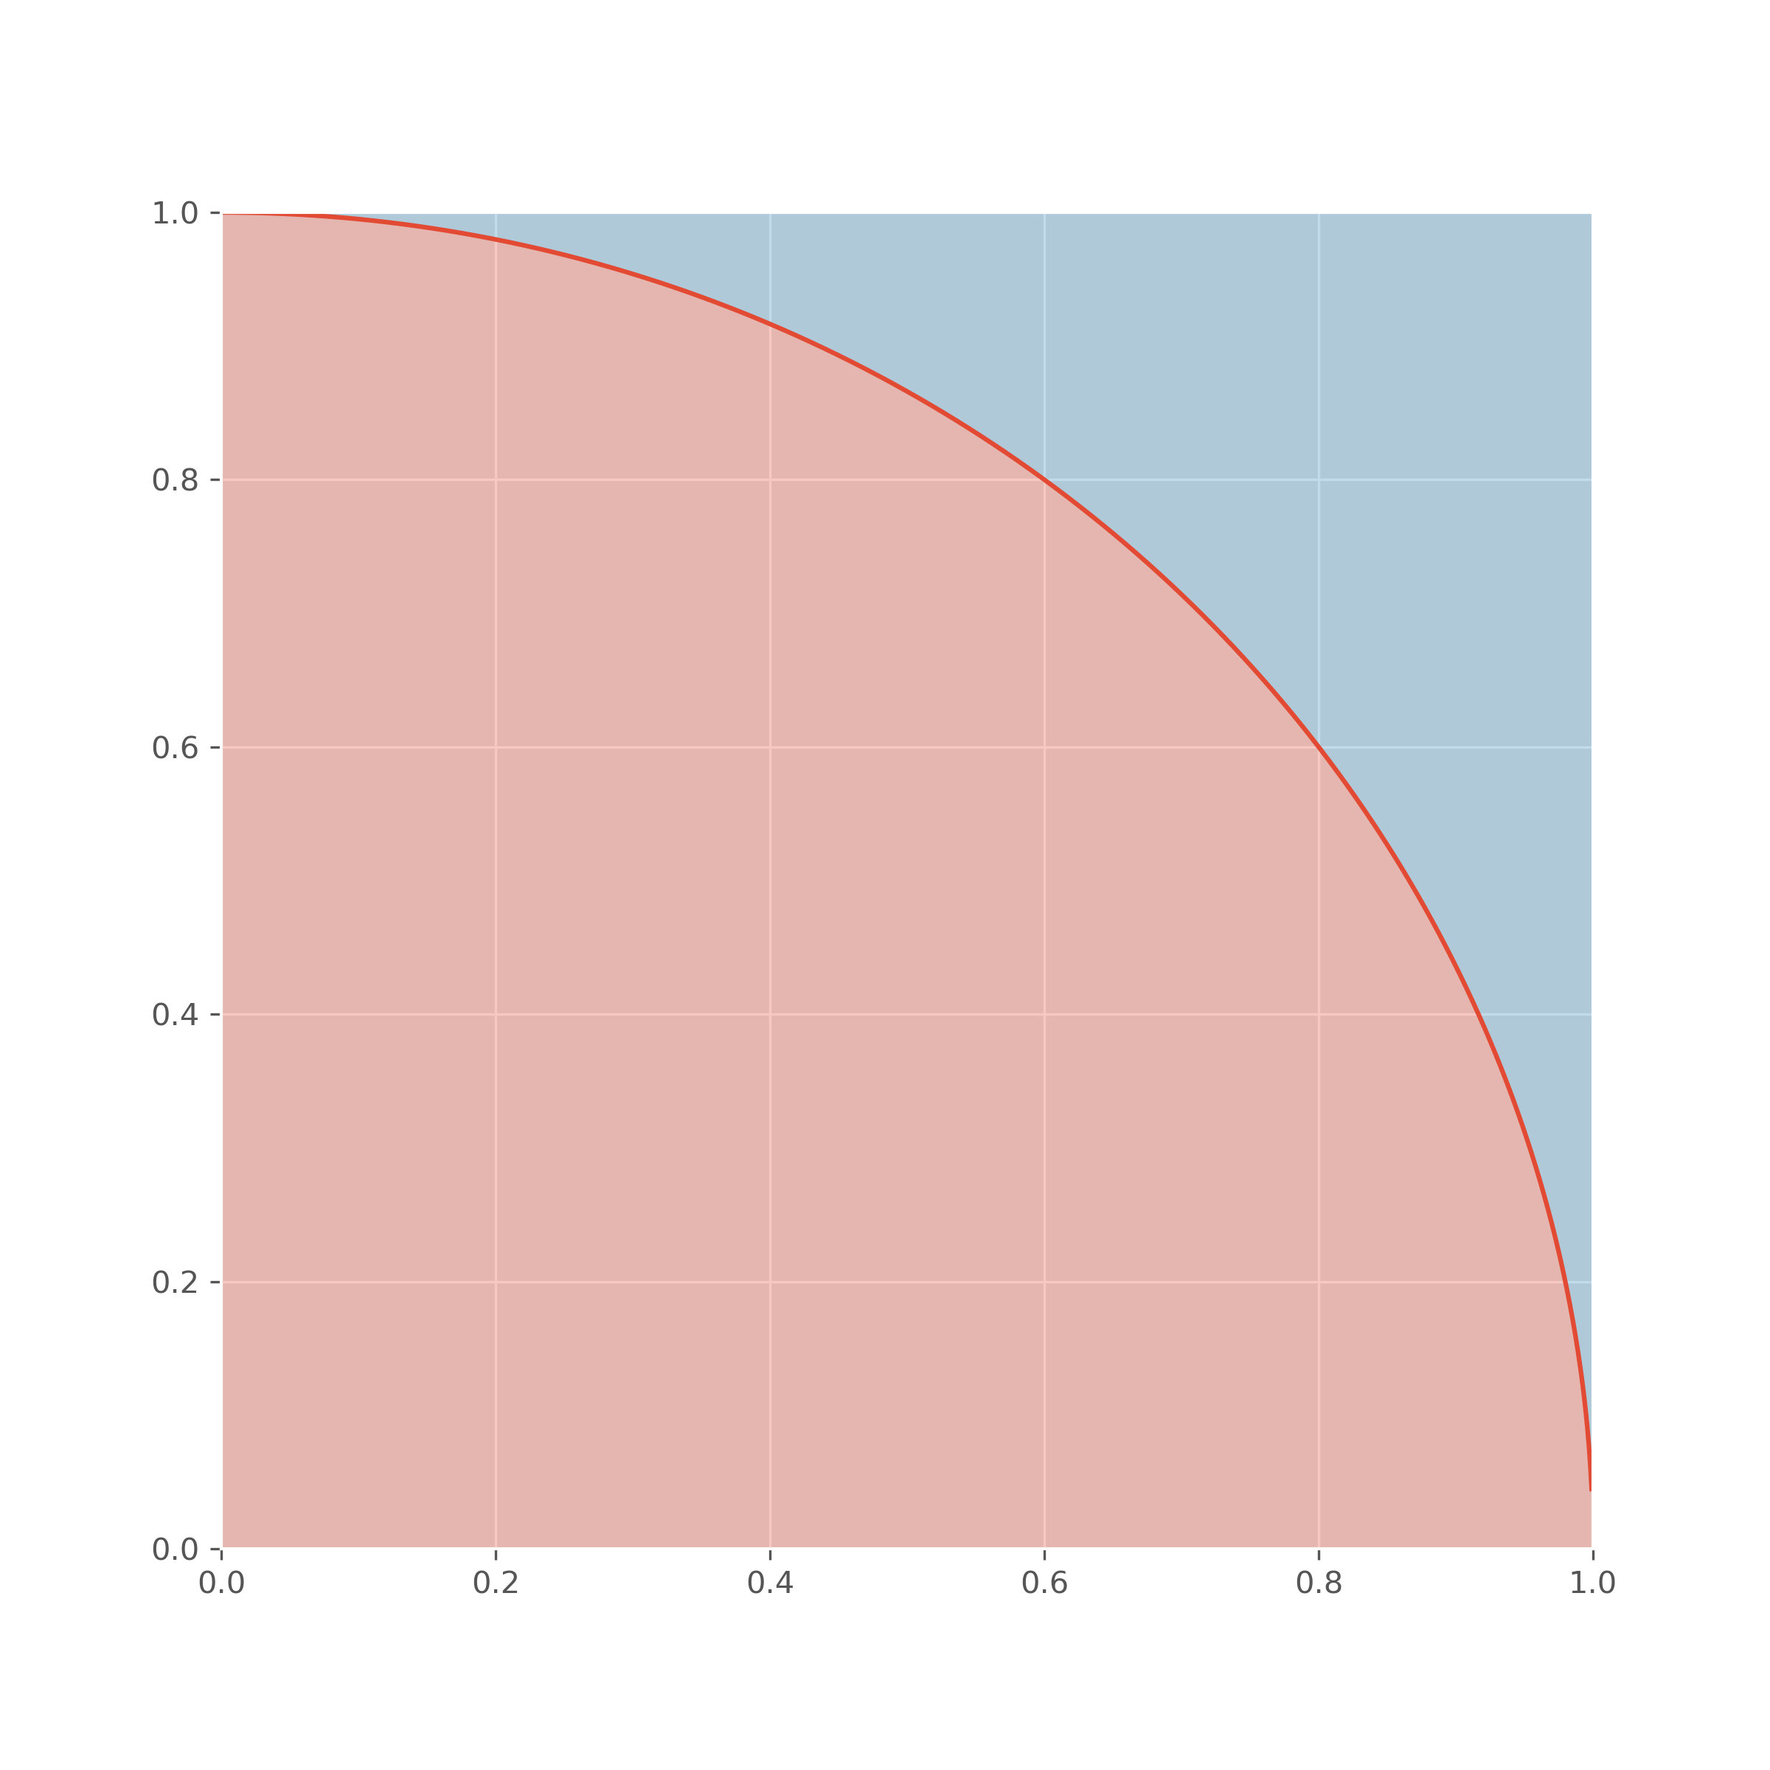
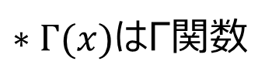
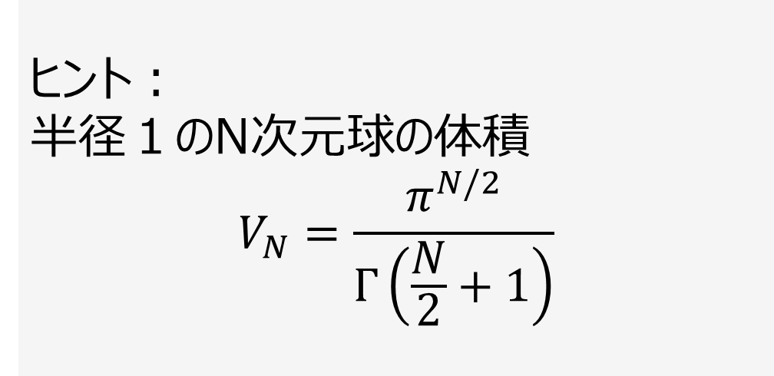
円周率の問題再訪
次元の呪いを実感しよう
2次元球の場合
問題：
N次元球でモンテカルロ法を
使って円周率を求めなさい
ヒント：
半径１のN次元球の体積
$$V_{N}=\frac{π^{N/2}}{Γ\left(\frac{N}{2}+1\right)}$$
$∗Γ(x)$はΓ関数

Slide 5
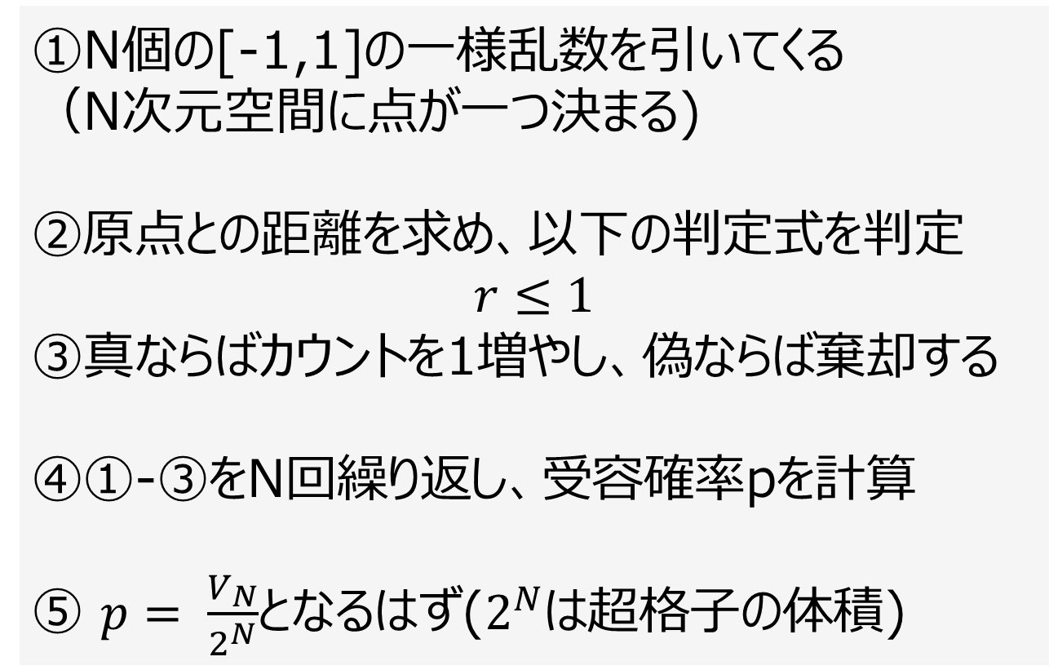
求め方
2次元球の場合
①N個の[-1,1]の一様乱数を引いてくる
（N次元空間に点が一つ決まる)
②原点との距離を求め、以下の判定式を判定
$$r≤1$$
③真ならばカウントを1増やし、偽ならば棄却する
④①-③をN回繰り返し、受容確率pを計算
⑤ $p= \frac{V_{N}}{2^{N}}$となるはず($2^{N}$は超格子の体積)

Slide 6
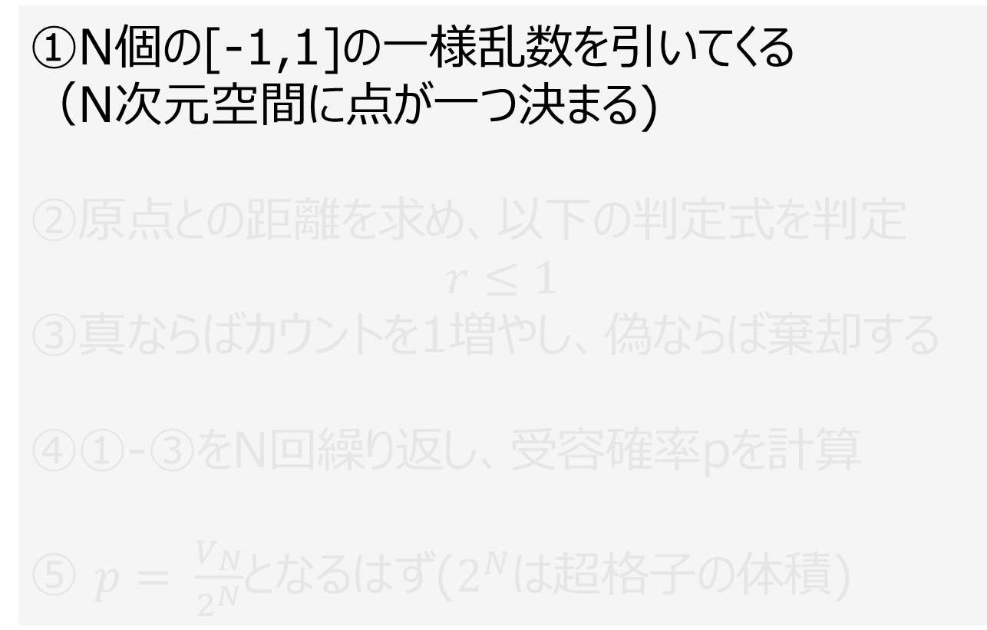
求め方
2次元球の場合
①N個の[-1,1]の一様乱数を引いてくる
（N次元空間に点が一つ決まる)
②原点との距離を求め、以下の判定式を判定
$$r≤1$$
③真ならばカウントを1増やし、偽ならば棄却する
④①-③をN回繰り返し、受容確率pを計算
⑤ $p= \frac{V_{N}}{2^{N}}$となるはず($2^{N}$は超格子の体積)
x₂
x₁

Slide 7
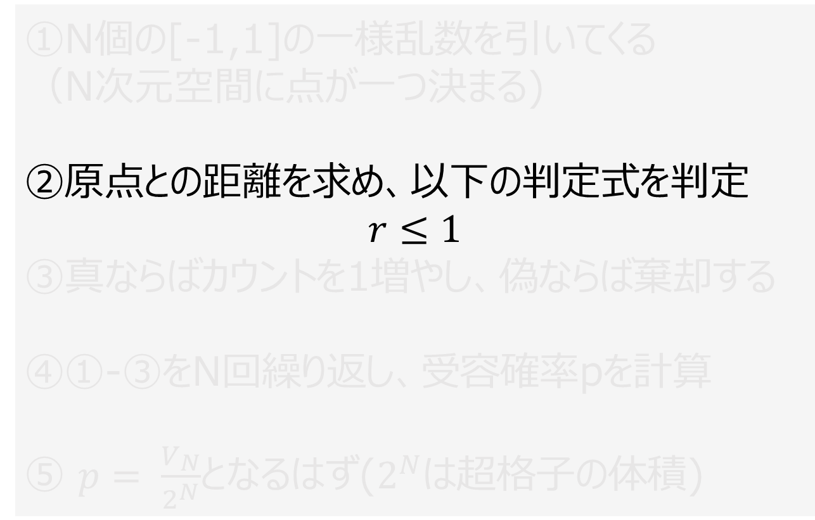
求め方
2次元球の場合
①N個の[-1,1]の一様乱数を引いてくる
（N次元空間に点が一つ決まる)
②原点との距離を求め、以下の判定式を判定
$$r≤1$$
③真ならばカウントを1増やし、偽ならば棄却する
④①-③をN回繰り返し、受容確率pを計算
⑤ $p= \frac{V_{N}}{2^{N}}$となるはず($2^{N}$は超格子の体積)
x₂
x₁

Slide 8
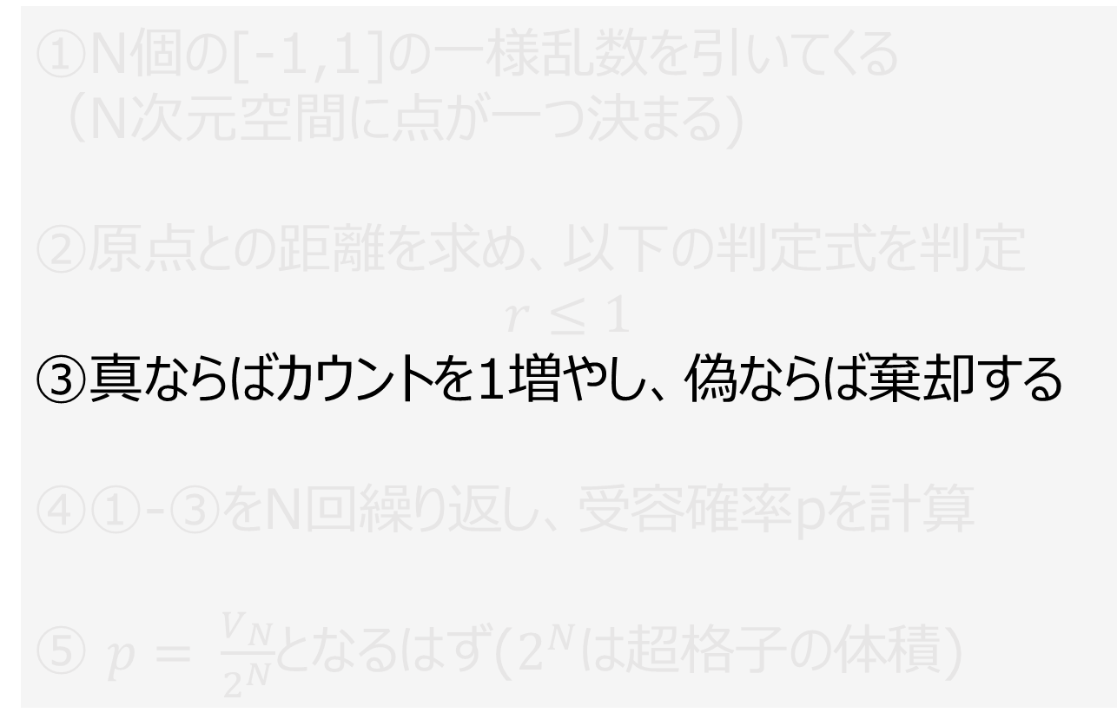
求め方
2次元球の場合
①N個の[-1,1]の一様乱数を引いてくる
（N次元空間に点が一つ決まる)
②原点との距離を求め、以下の判定式を判定
$$r≤1$$
③真ならばカウントを1増やし、偽ならば棄却する
④①-③をN回繰り返し、受容確率pを計算
⑤ $p= \frac{V_{N}}{2^{N}}$となるはず($2^{N}$は超格子の体積)
今回は真
x₂
x₁

Slide 9
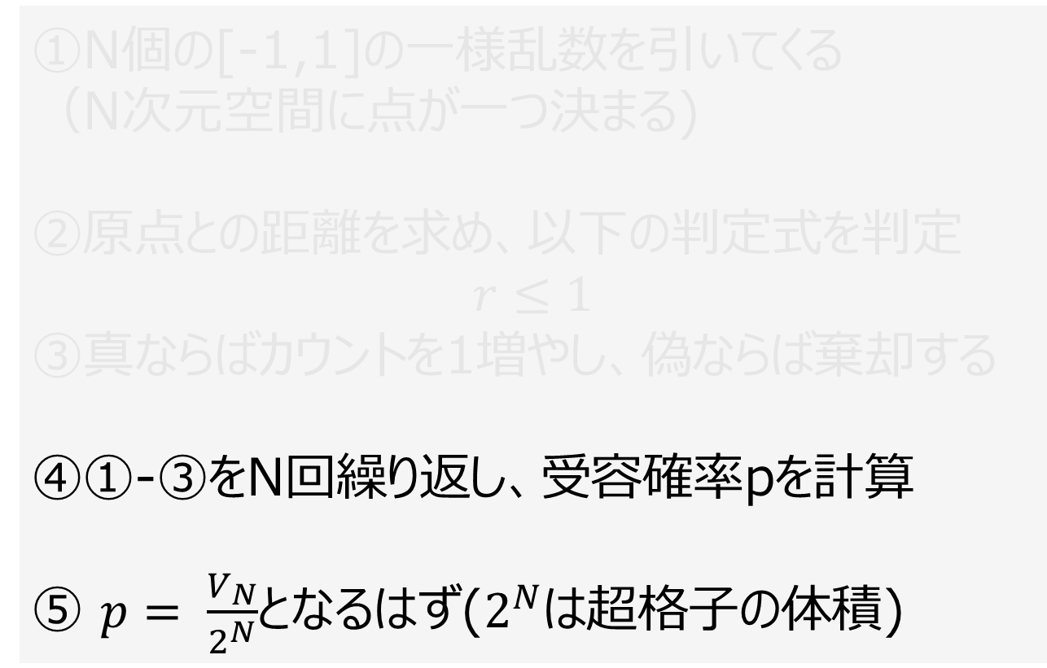
求め方
2次元球の場合
①N個の[-1,1]の一様乱数を引いてくる
（N次元空間に点が一つ決まる)
②原点との距離を求め、以下の判定式を判定
$$r≤1$$
③真ならばカウントを1増やし、偽ならば棄却する
④①-③をN回繰り返し、受容確率pを計算
⑤ $p= \frac{V_{N}}{2^{N}}$となるはず($2^{N}$は超格子の体積)

Slide 10
求め方
2次元球の場合
実際にPythonで計算してみましょう
次元が高くなってくると受容確率が
どう変化するかに着目しましょう

Slide 11
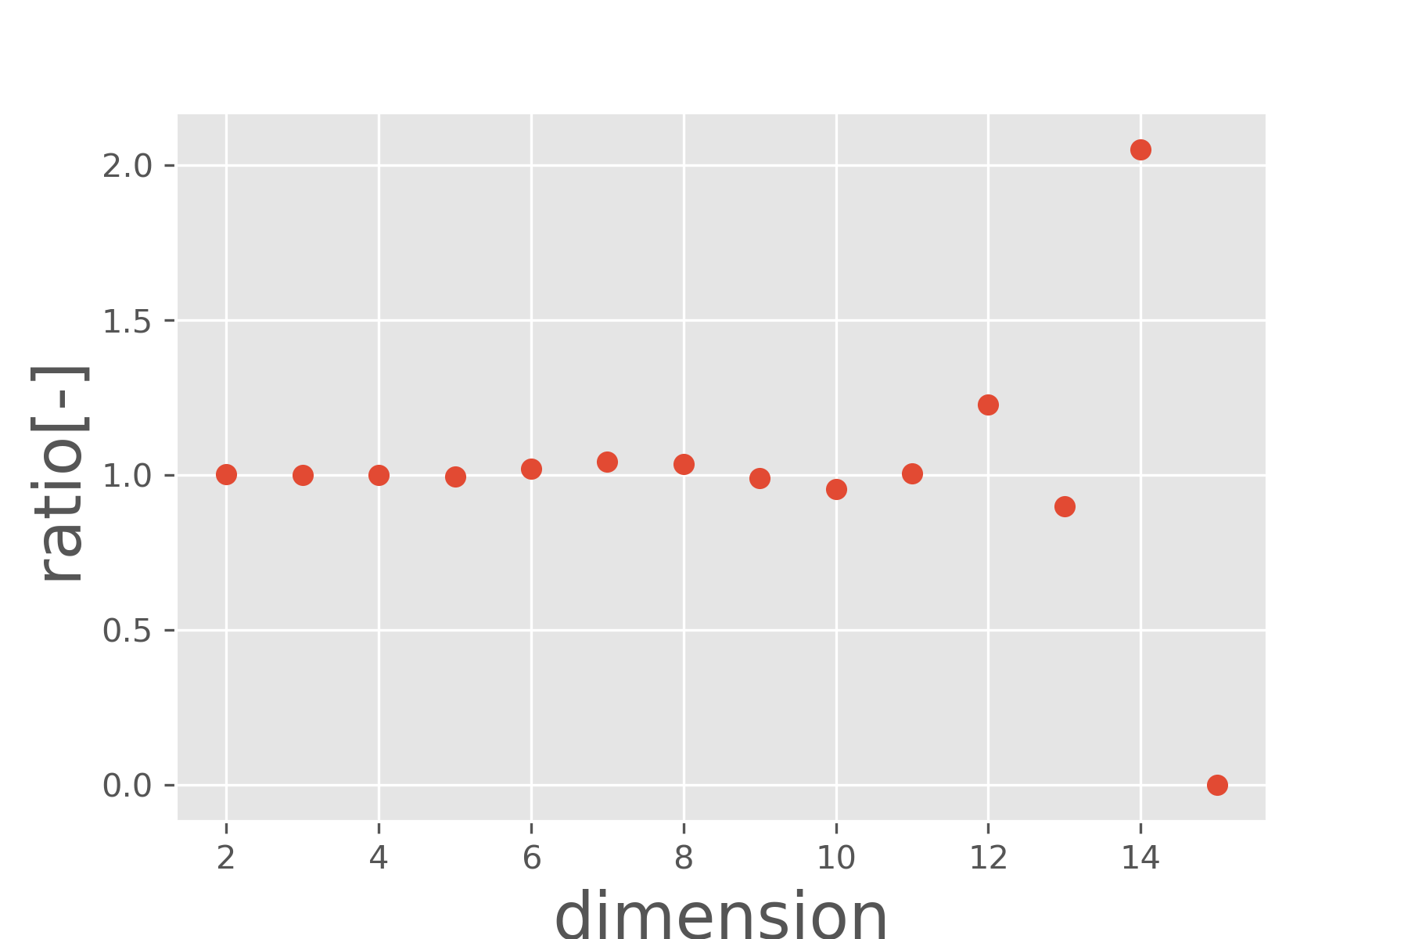
次元の呪い
N次元球体積の解析解と
モンテカルロ法の結果の比
12次元以上では
ずれが顕著に
(次元の呪い)
なぜずれてくるのか？

Slide 12
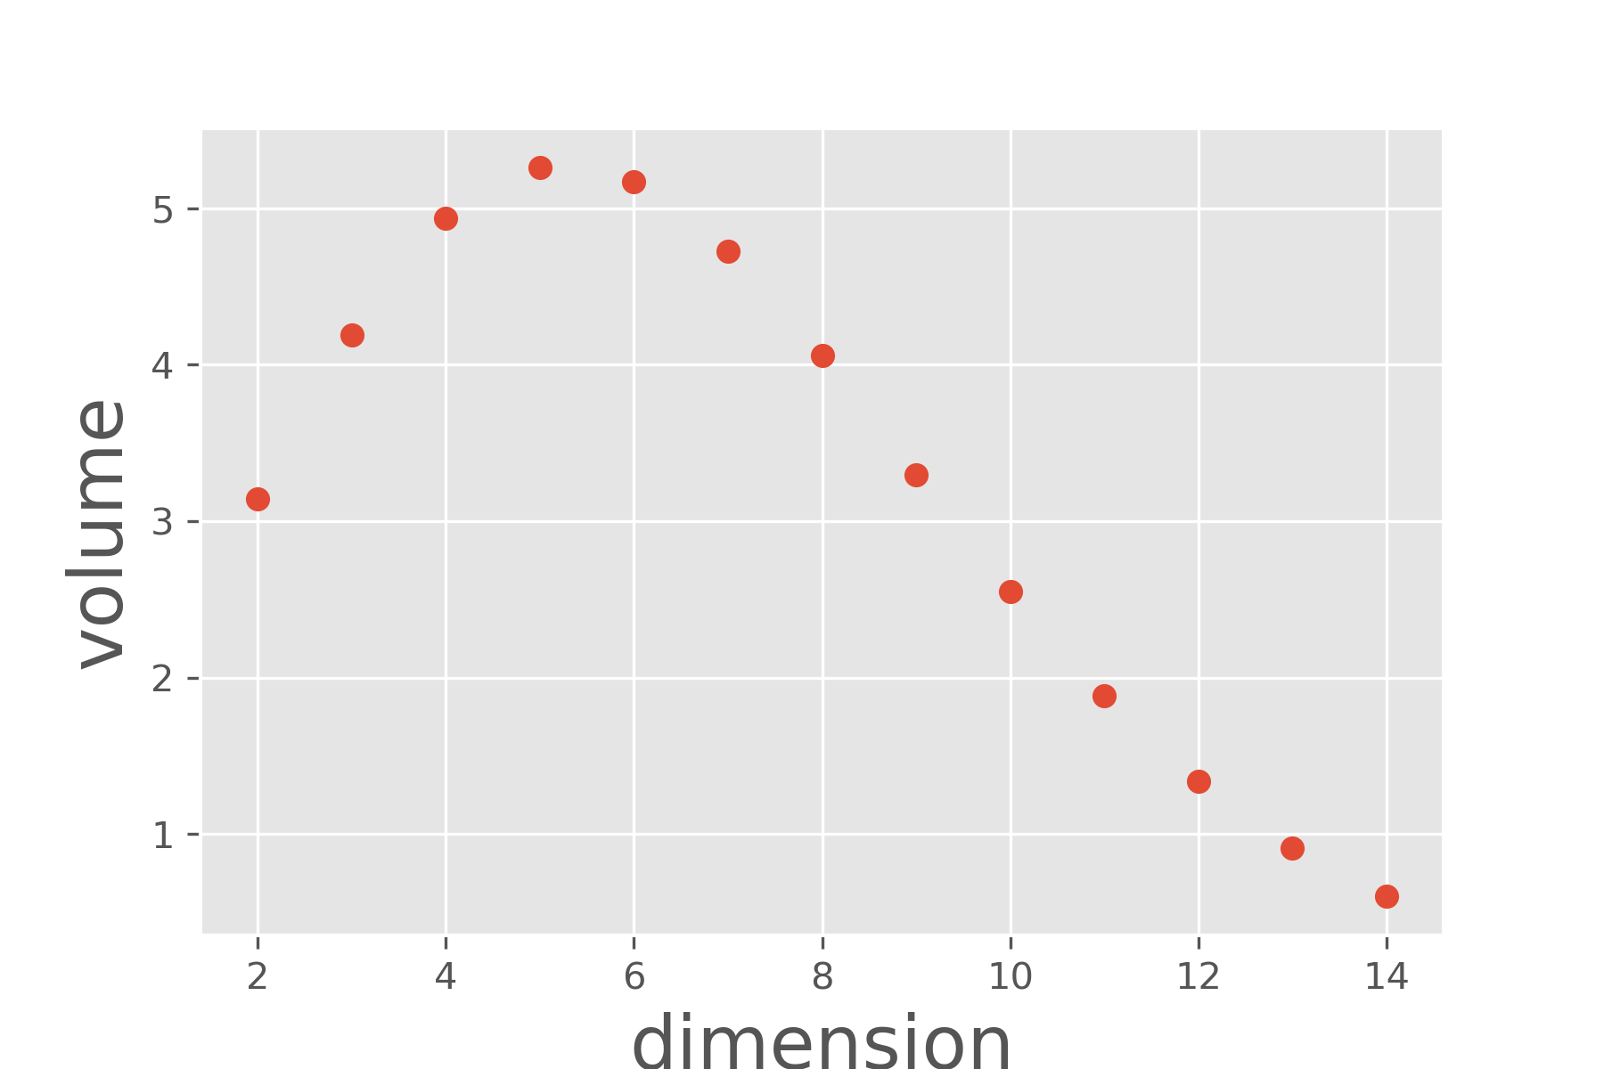
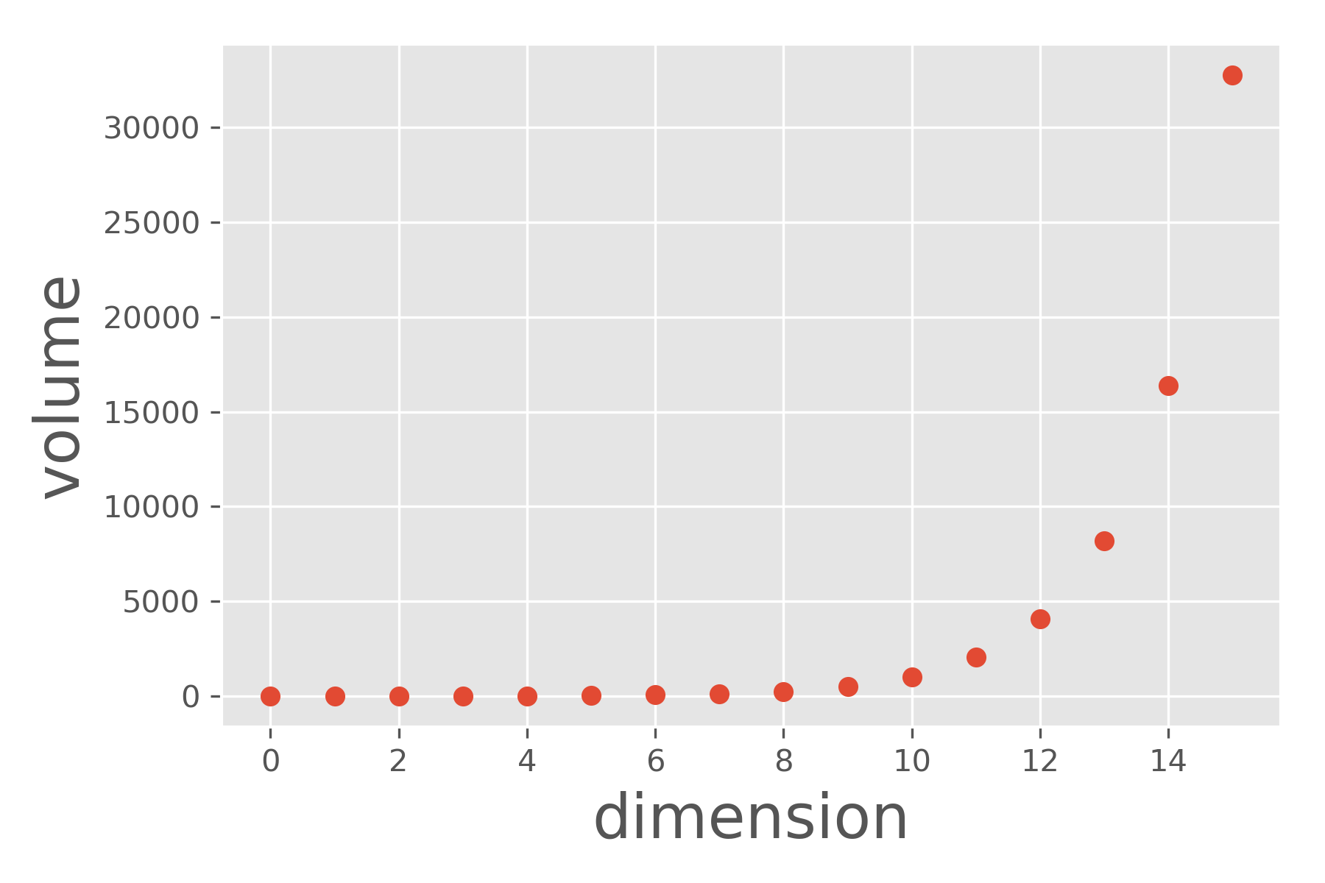
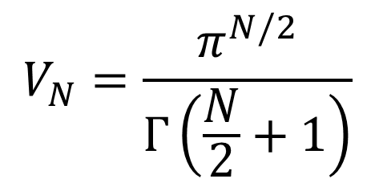

次元の呪い
N次元球の体積
超格子の体積
発散
5次元で最大
$$V_{N}=\frac{π^{N/2}}{Γ\left(\frac{N}{2}+1\right)}$$
$$2^{N}$$

Slide 13
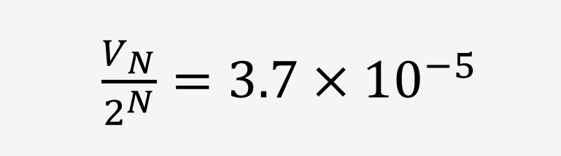
次元の呪い
超球と超格子の体積比
(14次元の場合)
超格子と超球の体積比較のイメージ*
*4次元以上は可視化できないので正しい図ではない
(あくまで感覚を掴むための参考)
$\frac{V_{N}}{2^{N}}=3.7×{10}^{−5}$
超格子
すなわち
超球
的が小さすぎて当たらない
毎回ランダムに点を打つだけだと
限界がある(MCMCが必要になってくる)

Slide 14
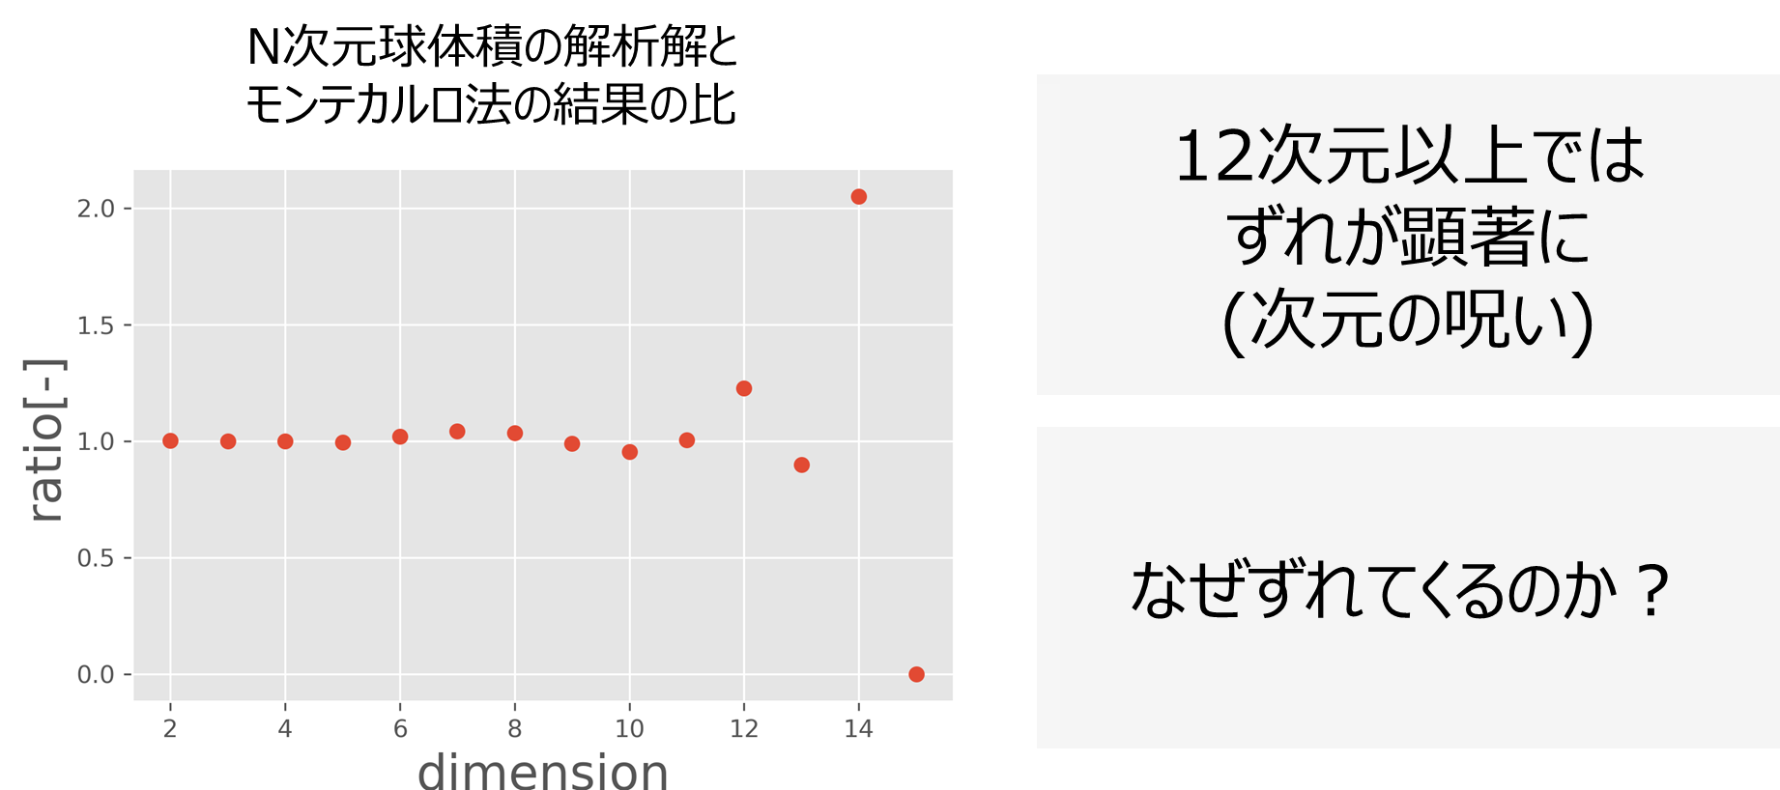
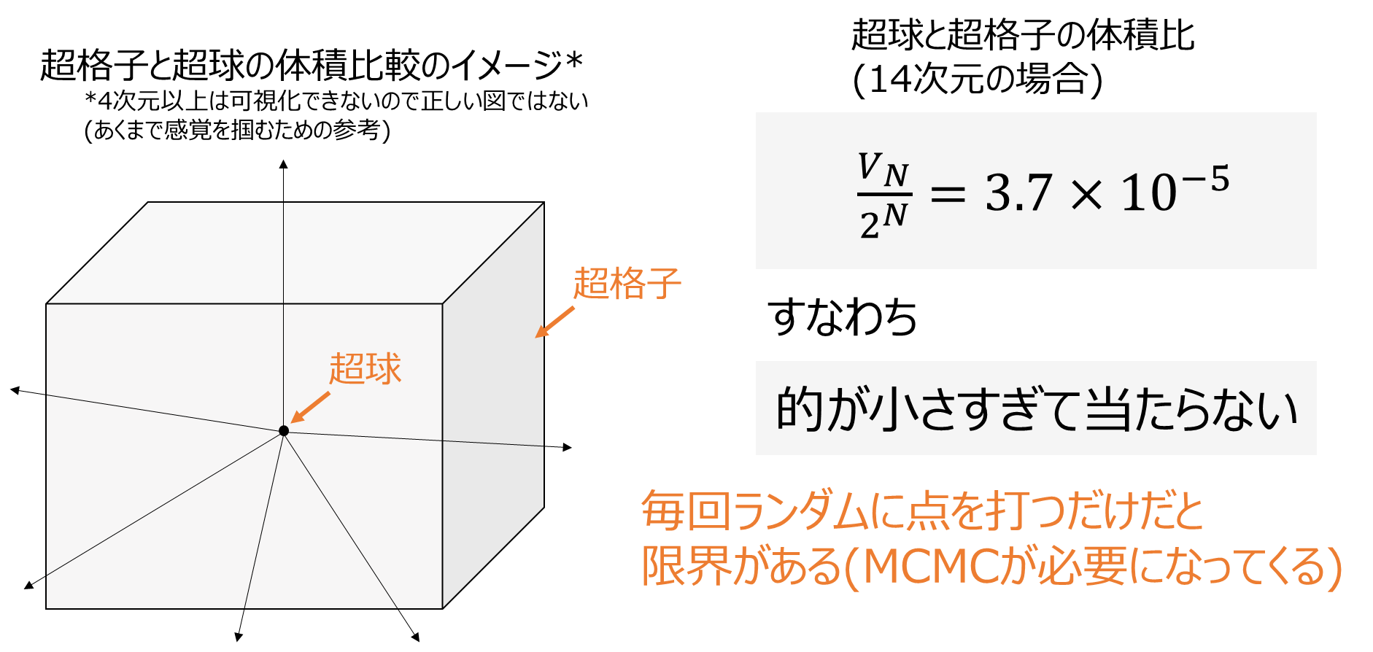
まとめ
高次元空間で発生する次元の呪いをN次元球を例に学習した。
次元の呪いがなぜ発生するのか、メカニズムを学習し、MCMCが必要になってくる理由を学習した。

